Slide 1


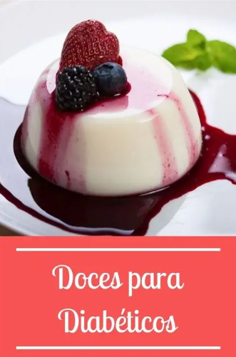



Slide 2
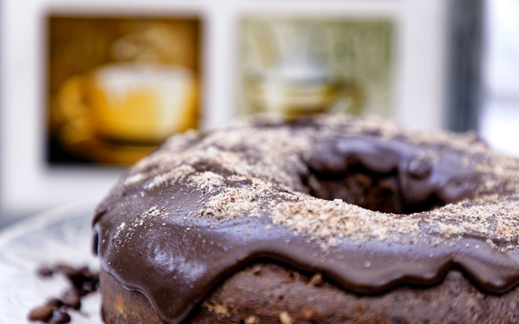
Bolo de Chocolate Sem Glúten
Quem disse que o bolo de chocolate precisa ser cheio de açúcar para ser delicioso? Aqui está uma receita que prova o contrário!
Este bolo é feito sem glúten, leite ou açúcar refinado, mas ainda assim, a massa fica fofinha e deliciosa. Ingredientes como cacau em pó e farinha de amêndoas são combinados para criar uma textura rica e saborosa.

Slide 3
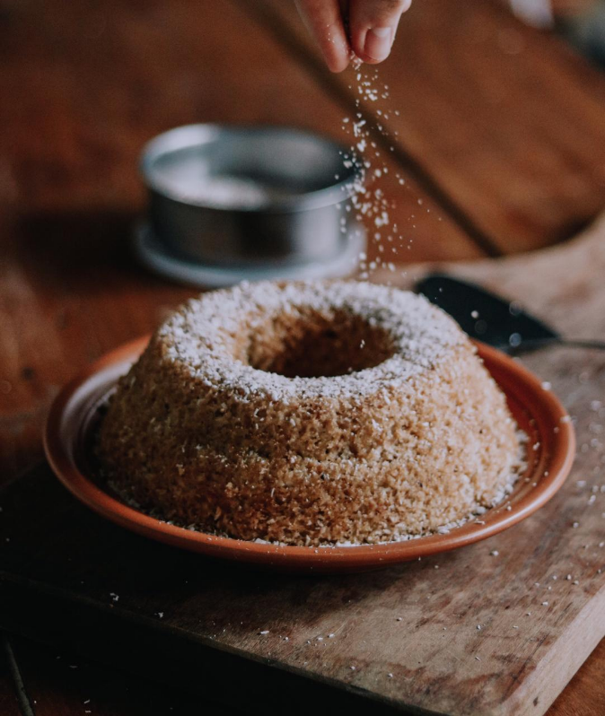
Bolo de Coco Vegano (Doces para diabéticos)
Este bolo é uma opção leve e refrescante, perfeita para quem busca uma sobremesa sem ingredientes de origem animal. Feito com leite de coco caseiro e farinha de castanha-de-caju, ele é finalizado com coco ralado fresco.

Slide 4
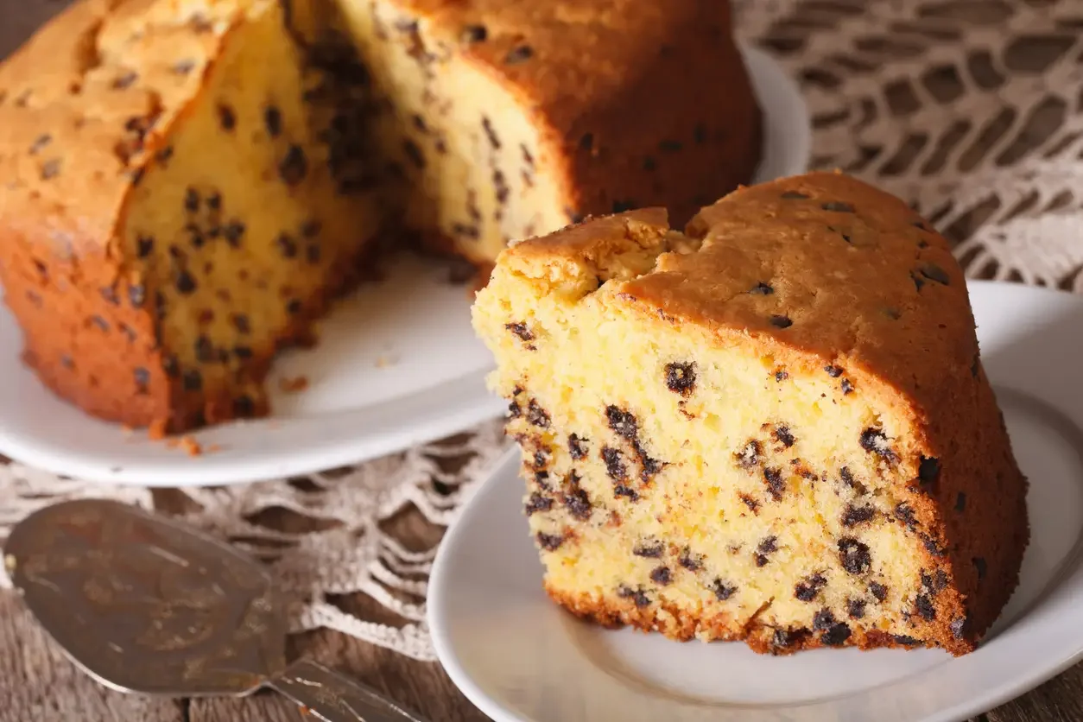
Bolo Formigueiro Zero Açúcar
O tradicional bolo formigueiro ganha uma versão sem açúcar, mas com o mesmo charme e sabor que você adora. Use granulado sem açúcar e ingredientes como farinha de coco para um toque especial.
Bolo Formigueiro Zero Açúcar
O tradicional bolo formigueiro ganha uma versão sem açúcar, mas com o mesmo charme e sabor que você adora. Usa granulado sem açúcar e ingredientes como farinha de coco para um toque especial.

Slide 5
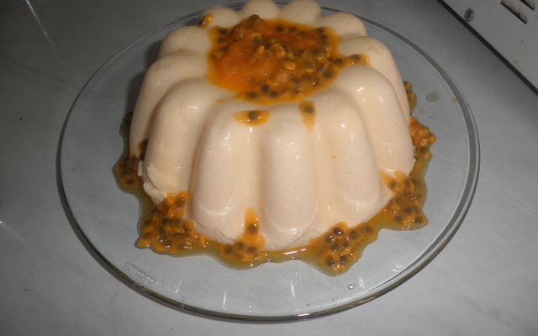
Mousse de Maracujá Sem Açúcar
A mousse de maracujá é uma sobremesa que agrada a todos, e aqui trazemos uma versão sem açúcar que mantém o sabor característico da fruta. Leve e refrescante, essa mousse utiliza adoçantes naturais para garantir a doçura sem comprometer a saúde. Você só vai precisar de polpa de maracujá, creme de leite sem lactose e um pouco de gelatina sem sabor. Misture tudo, leve à geladeira e em poucas horas terá uma sobremesa deliciosa.

Slide 6
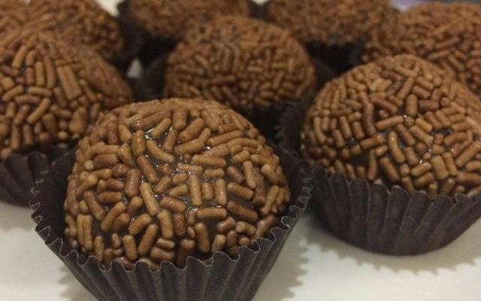
Brigadeiro com Adoçante Natural
Quem disse que diabéticos não podem comer brigadeiro? Usando adoçantes naturais como o xilitol, é possível preparar um brigadeiro que não perde em nada para o original. Basta substituir o leite condensado por uma versão sem açúcar e adicionar chocolate amargo em pó. Cozinhe até obter a consistência desejada e, se quiser, enrole e passe em granulado de chocolate sem açúcar.

Slide 7

Pudim de Morango com Iogurte Proteico
O pudim de morango é uma sobremesa que ganha uma nova cara com o uso de iogurte proteico. Essa receita é perfeita para quem busca algo leve e nutritivo. Utilize morangos frescos ou congelados, gelatina sem sabor e um iogurte proteico de sua escolha.
Misture tudo e leve para gelar. O resultado é um pudim cremoso e saudável que vai surpreender. Experimente adicionar uma camada de flan de baunilha sem açúcar para um toque especial.

Slide 8
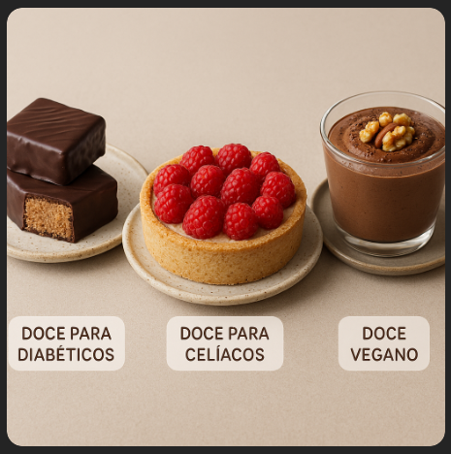

Slide 9
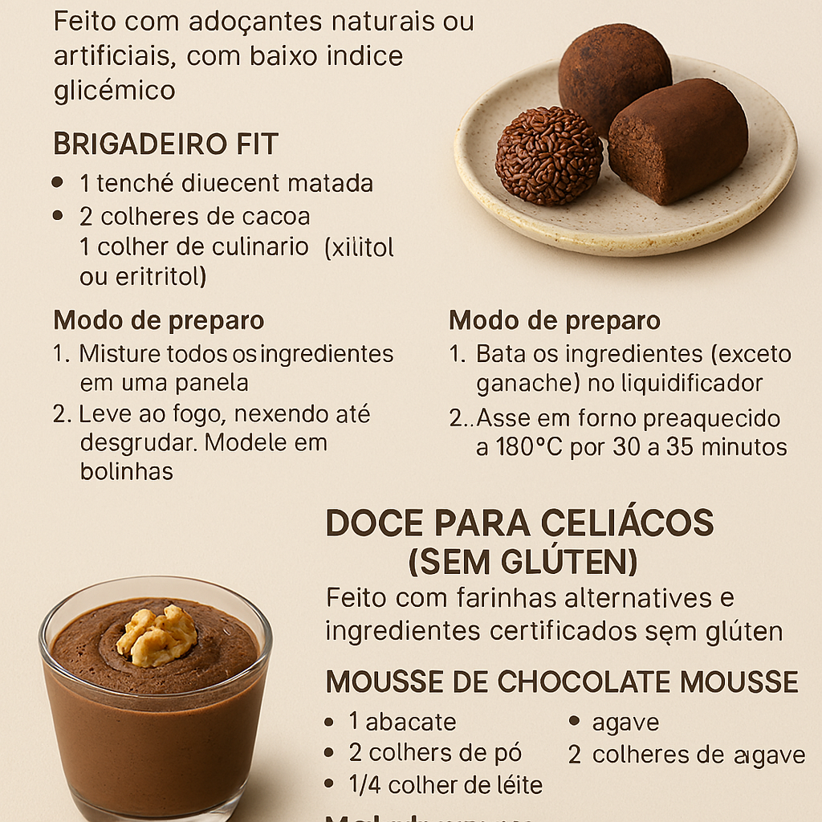

Slide 10
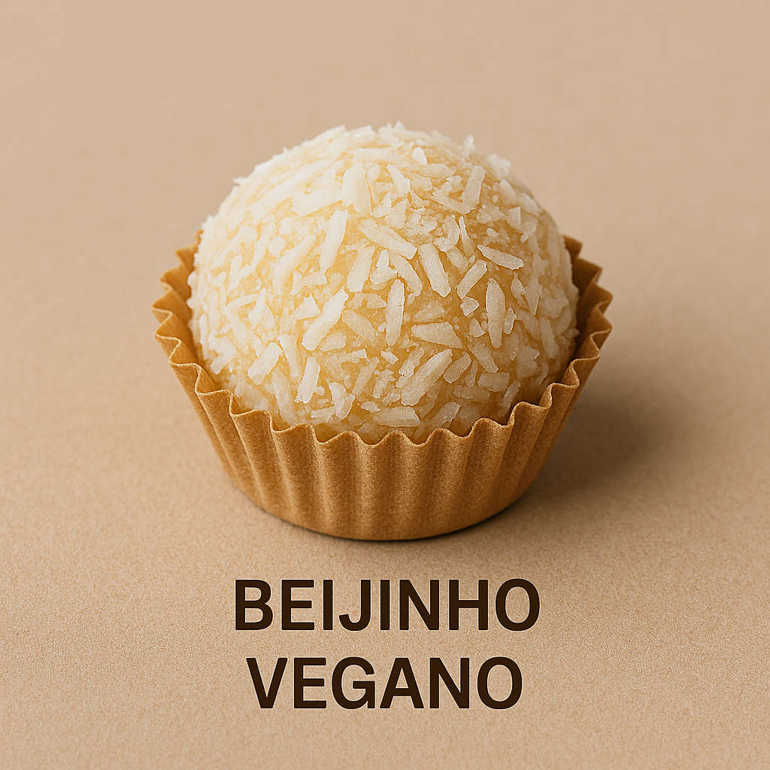

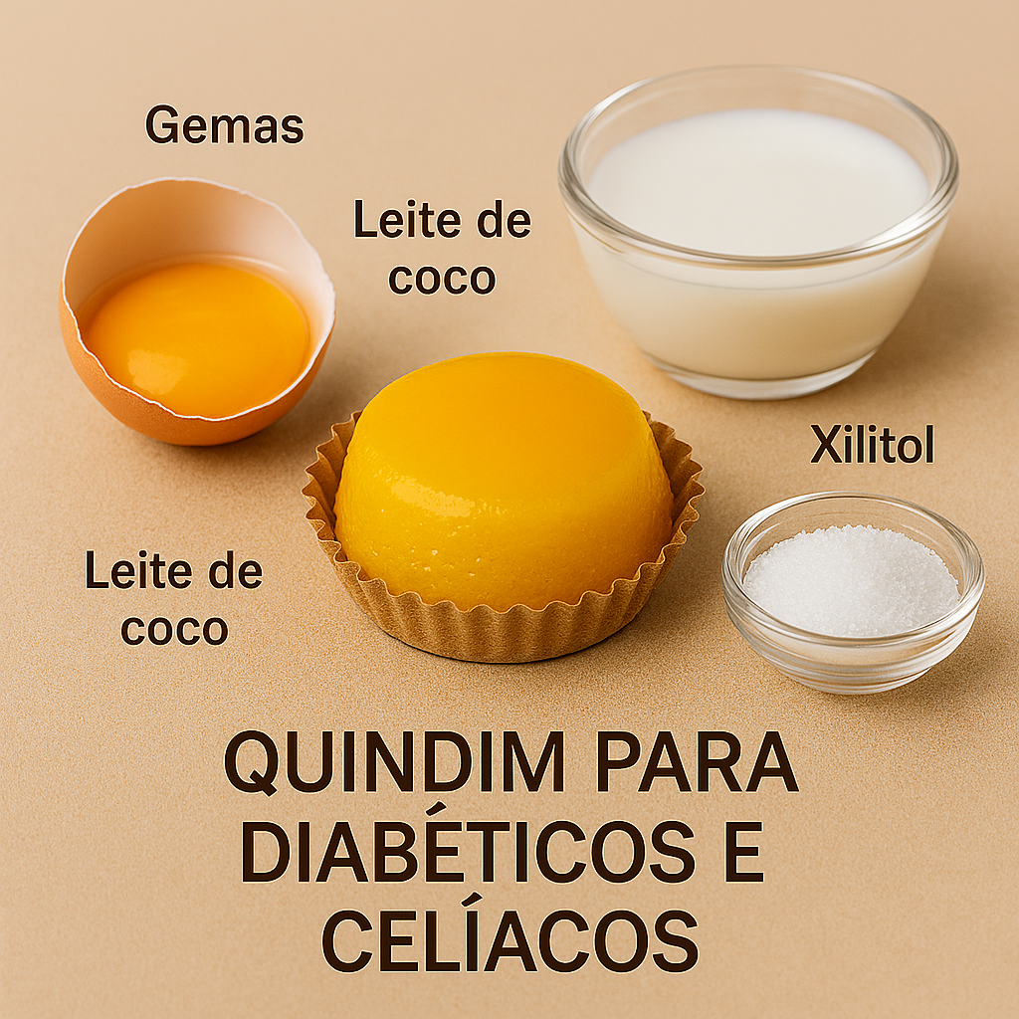
beijinho vegano — feito com leite de coco, coco ralado e adoçante natural. 🥥✨
ganache inclusiva, pensada para pessoas diabéticas e celíacas — feita com chocolate 70% sem açúcar e creme vegetal sem glúten. 🍫✨
quindim adaptado para diabéticos e celíacos, com os ingredientes visuais representados — como leite de coco, adoçante natural (como xilitol ou eritritol), e coco ralado sem glúten. 🍮🥥

